Slide 1


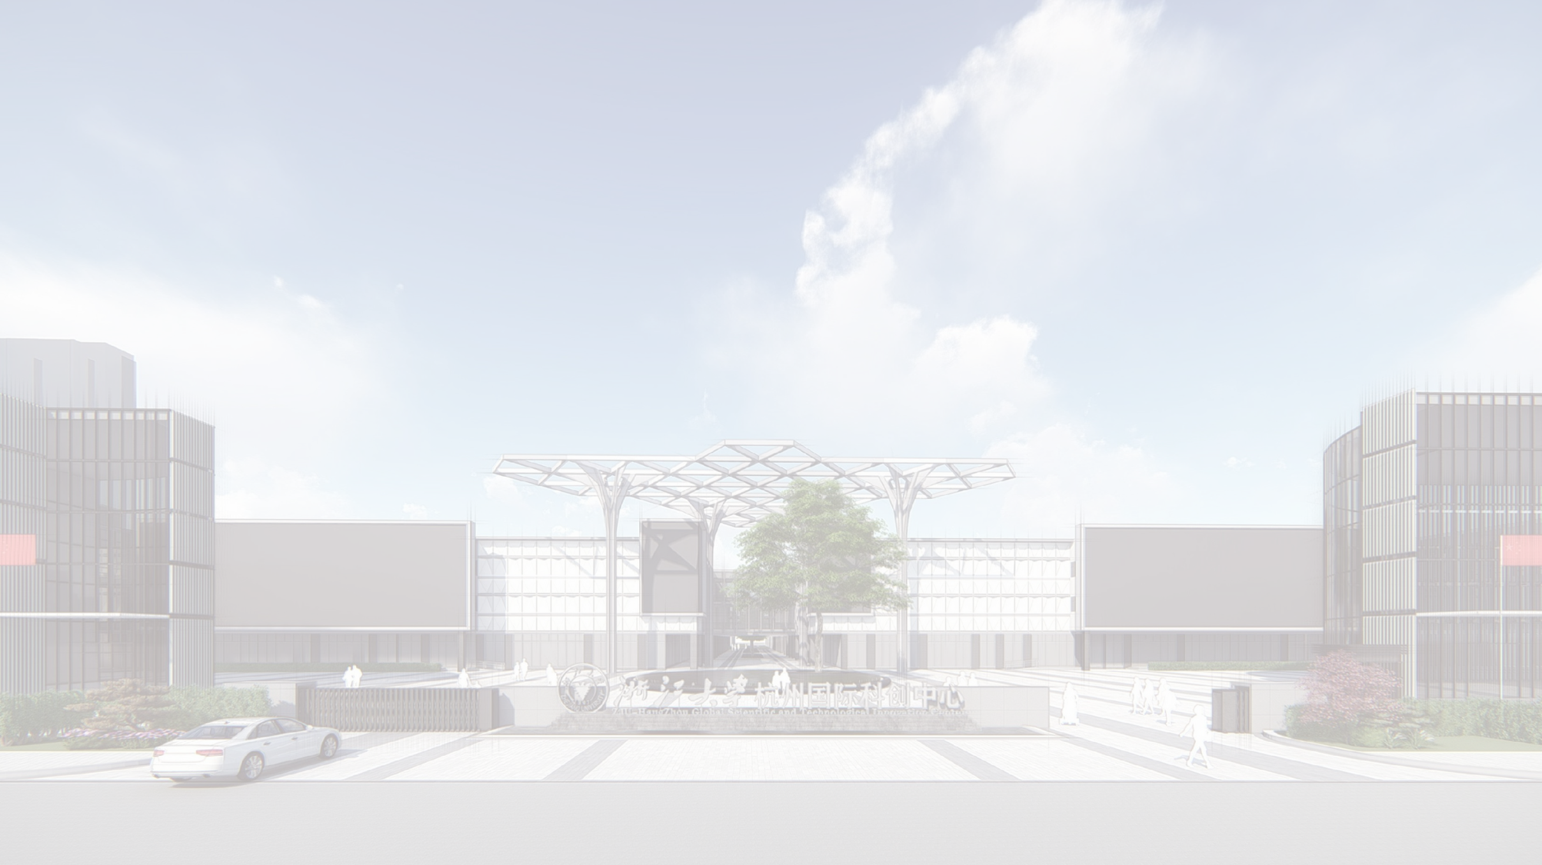
组 会 报 告
汇报人：娄顺源
导 师：陈一宁
2022年11月7日

Slide 2
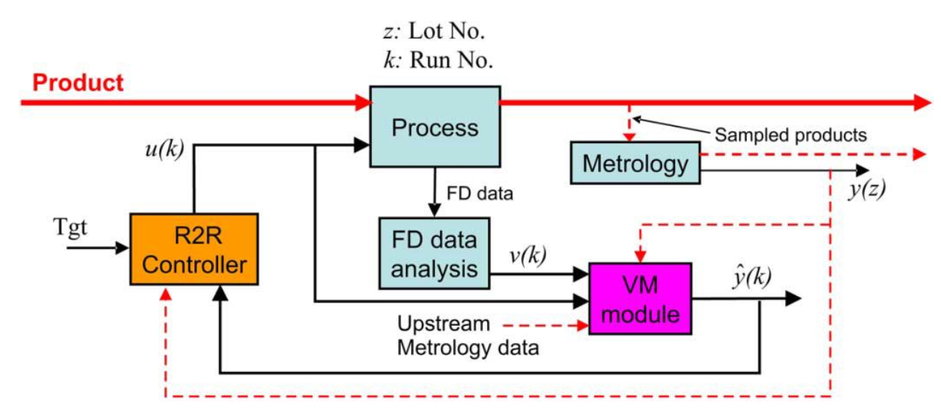
Virtual Metrology
VM回答的问题：
关键量测变量
变量与输入的关系
输入变量如何被当前工艺所转换
预测这些变量所需收集的数据
主要用途：
  预测无法直接测量或非破坏性测量的变量
  增强R2R控制
  智能量测采样/动态采样
  量测偏移检测

Slide 3
Virtual Metrology
存在的问题：
1.没有通用的标准评测模型质量
2.模型依赖于特定客户数据类型，难以进行移植
3.客户数据质量差：采样策略不正确、可能存在噪音
4.对工艺过程缺乏了解，建模中缺乏对过程知识的整合
(模型纯粹基于统计或数据驱动)
解决方法：
建立预测质量评价体系
借鉴预测性维护领域的知识（并加以结合）
通过将VM与APC、FD结合改善良率

Slide 4
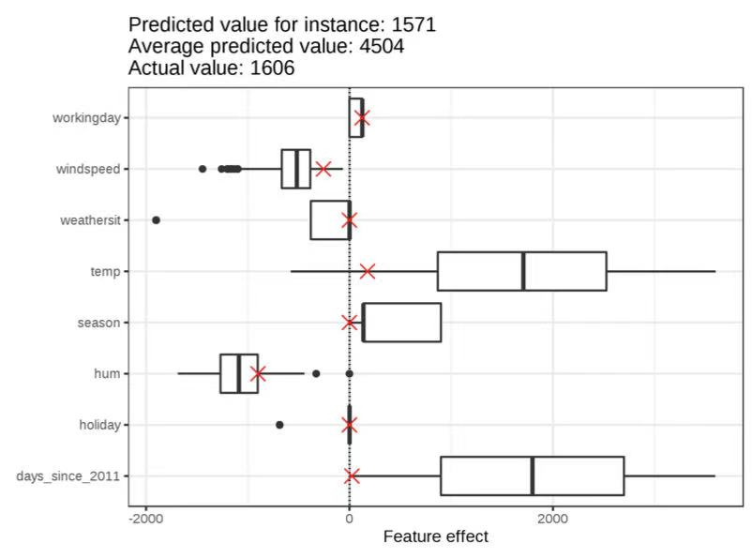

可解释机器学习
良率预测问题，最终要解决的是如何改善良率而非得到更精准的良率预测结果（RCA）
本质（Intrinsic）：线性模型、决策树、决策方法
事后（Post-hoc）：神经网络、随机森林等黑箱模型
相对于预测结果的误差，更关心影响预测结果的因素

Slide 5

敬请批评指正！
地址：杭州市建设三路733号10号楼
网址：https://mne.zju.edu.cn/

